Slide 1
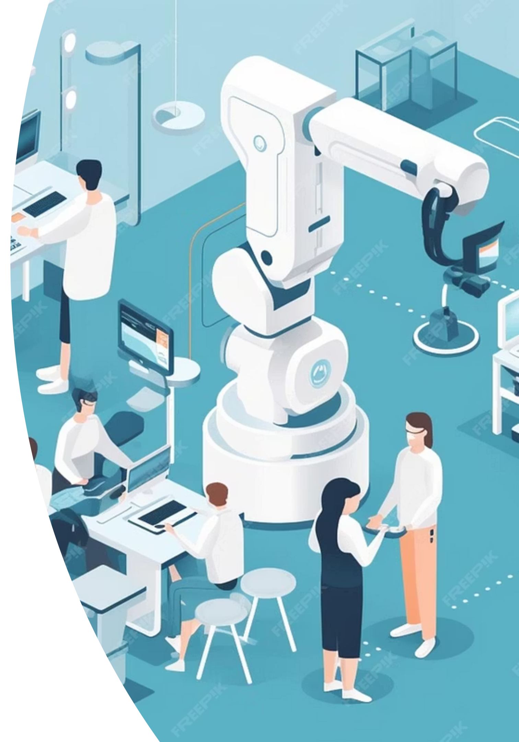
La Robotique Intelligente : Défis et Opportunités
Comment les avancées en robotique, soutenues par l'informatique, transforment-elles notre rapport au travail, à la société et à l'éthique ?
Réalisé par :
Vasile CIOCOIU
Salman MOUHAMAD BILAL
Esther MEHAL
Encadré par : Mohamed Amine EL AFRIT

Slide 2

Plan de la Présentation
Comment peut-on encadrer l'intégration des intelligences artificielles pour empêcher les dérives ?
Comment la robotisation informatisée influence-t-elle la productivité et l’emploi dans les industries modernes ?
1
2
3
Dans quelle mesure l'intégration des robots dans les secteurs professionnels redéfinit-elle les rôles humains et les enjeux sociaux et si robots prennent de plus en plus de décisions de manière autonome, qui doit être tenu responsable en cas d'erreur ?

Slide 3

L'IA dans la Robotique : Prévenir les Dérives
Comment peut-on encadrer l'intégration des intelligences artificielles pour empêcher les dérives ?

Slide 4
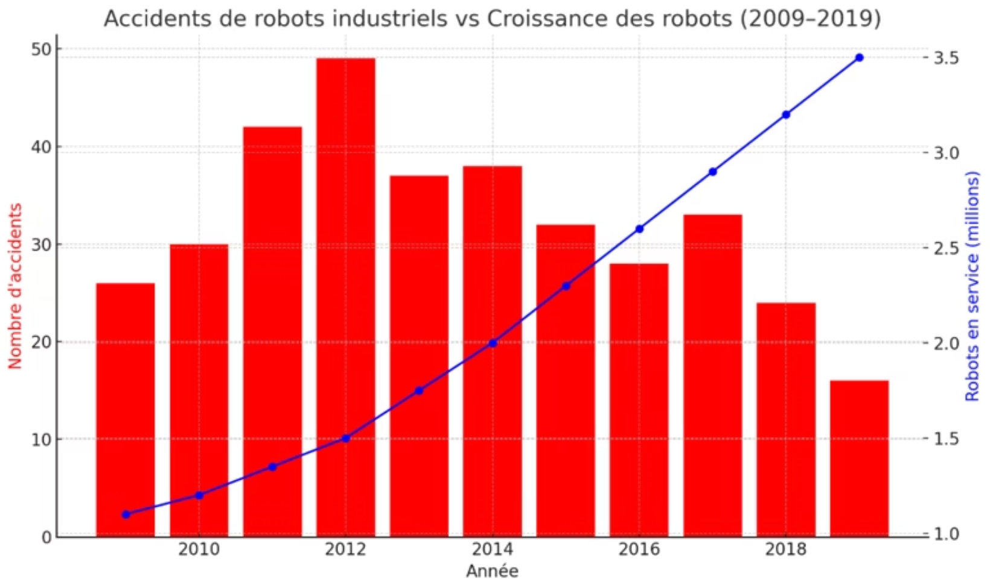
Robotisation croissante
Automatisation accélérée
Expansion rapide et maîtrisé

Slide 5
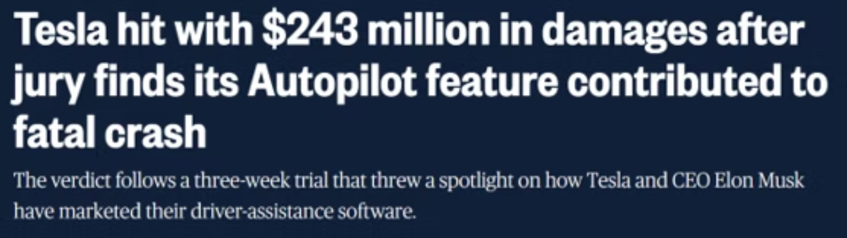

Incidents Récents
Uber (2018) : voiture autonome tue un piéton
Drone Kargu-2: attaque autonome en Libye (2021)
Tesla FSD : plusieurs accidents mortels liés à des erreurs de conduite autonome
Grok (2025): contradictions avec le cadre imposé/contenu antisémite après mise à jour

Slide 6




Risques Majeurs
Biais algorithmiques
Perte de contrôle
Décisions injustes basées sur données non représentatives
Opacité décisionnelle, absence de kill-switch
Sécurité physique
Flou juridique
77 accidents graves (USA, 2015-2022)
Chaîne de responsabilité indéterminée

Slide 7



Approches Réglementaires
Union Européenne
États-Unis
Chine
AI Act (2024): catégorisation par risque
Approche décentralisée (FDA, NHTSA, NIST)
Régulations sectorielles rapides
Kill-switches obligatoires
Certification obligatoire pour systèmes à haut risque
Lignes directrices souples
Contrôle centralisé
Priorité à l'innovation
Directive sur responsabilité IA

Slide 8










Encadrer l'IA
Éthique
Réglementation
Intégrer des principes moraux dans la conception et l'utilisation des systèmes IA.
Mettre en place des standards /lois claires et adaptées aux spécificités de l'IA.
Supervision humaine
Human-in-the-loop pour actions critiques
Certification indépendante
Normes spécifiques IA (sécurité, biais, fiabilité).
Transparence
Assurer l'explicabilité et la traçabilité des décisions des algorithmes.

Slide 9
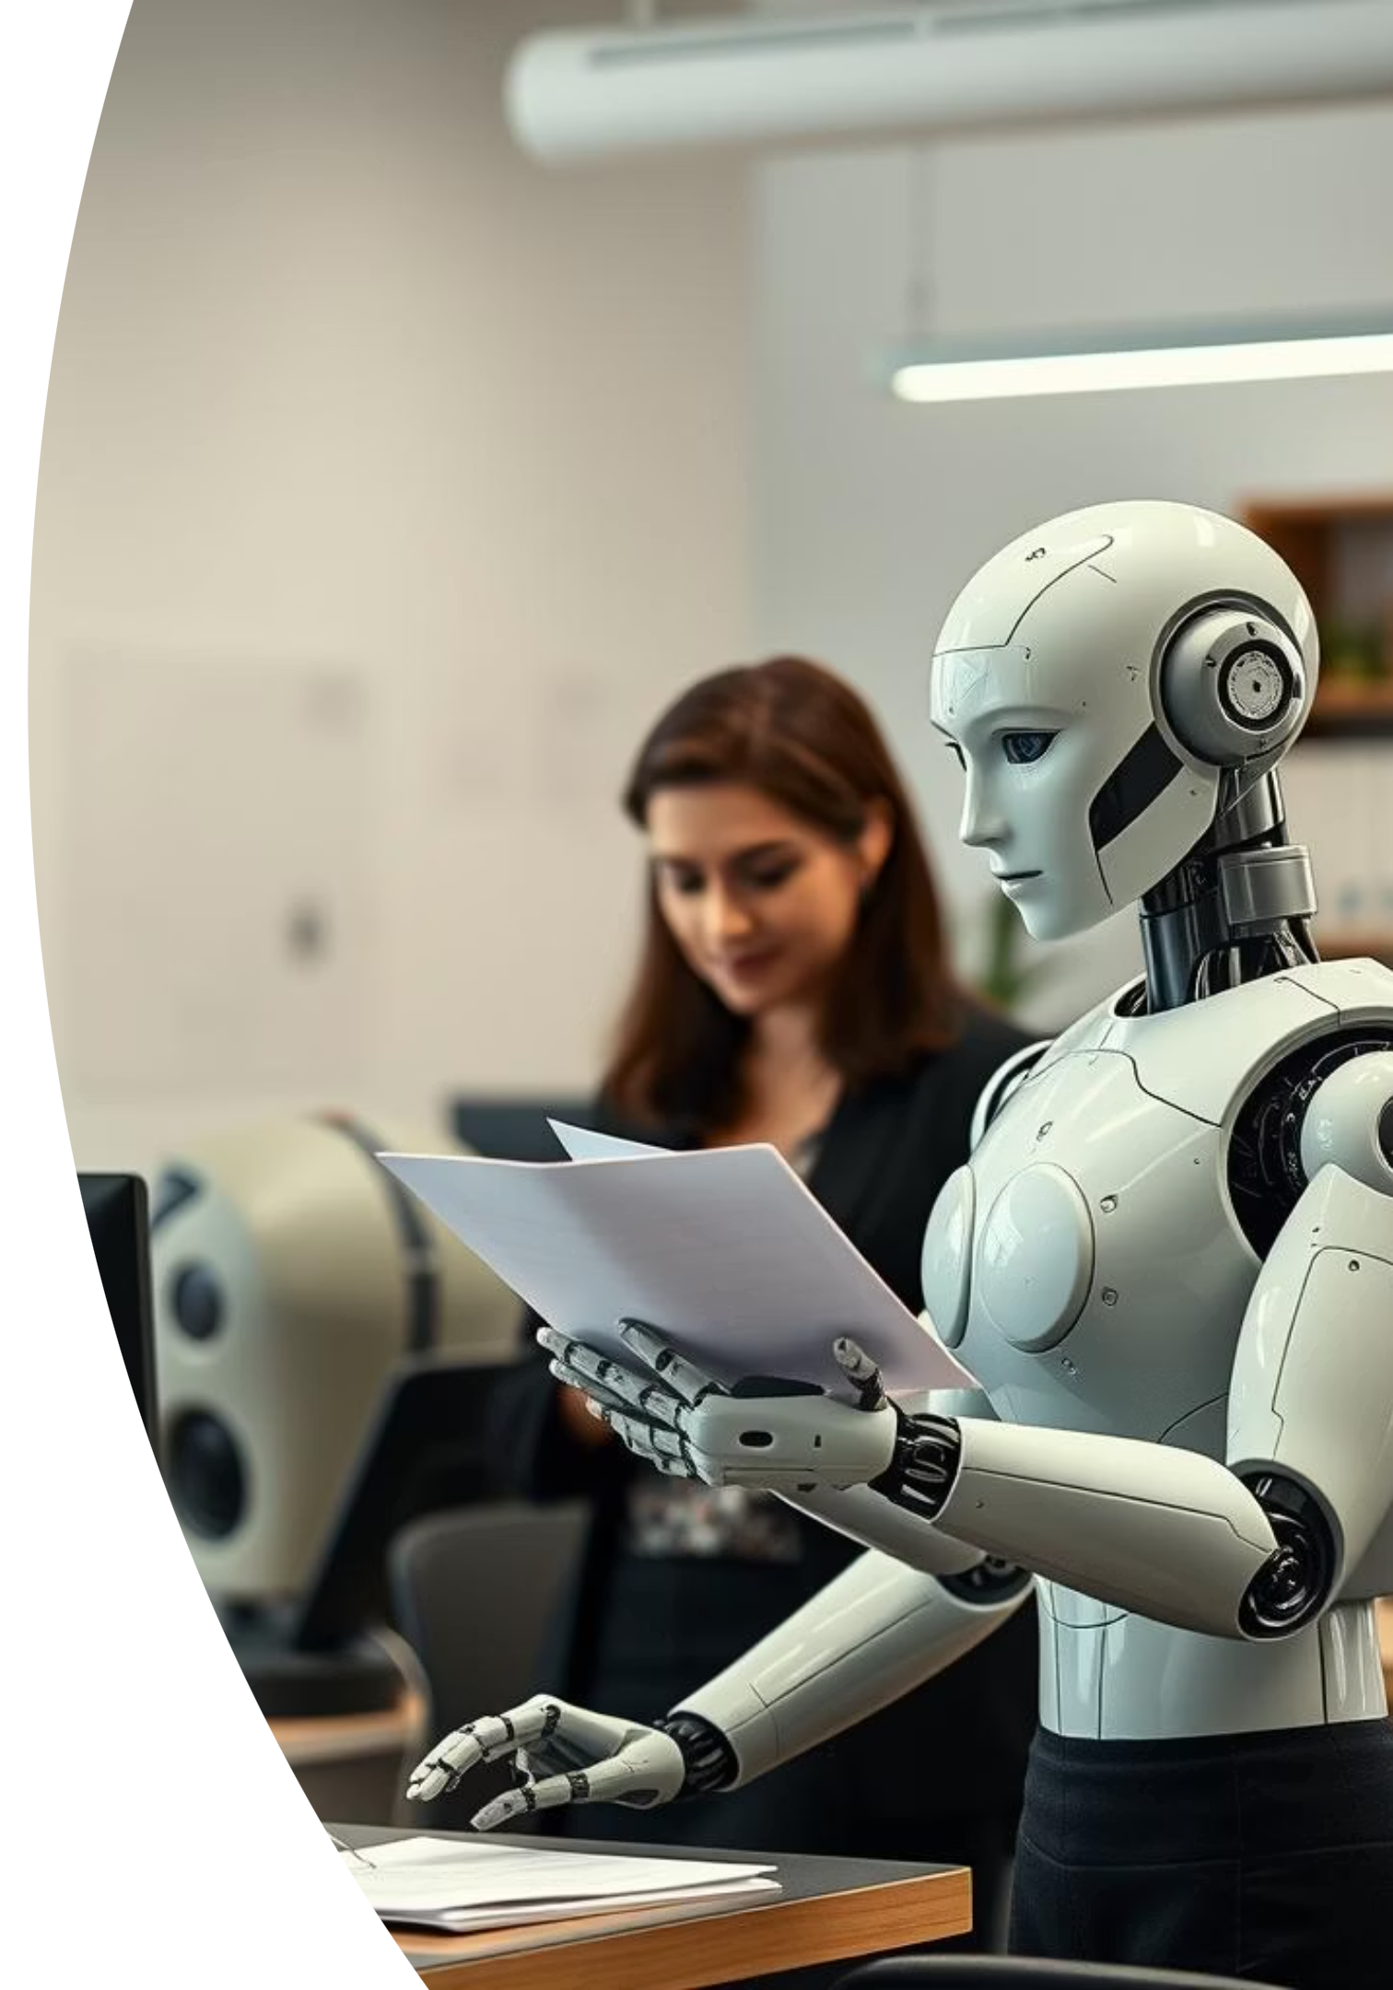
L'impact de l'automatisation sur le marché du travail
Analyse des défis et des opportunités liés à la robotisation et à l'IA.

Slide 10
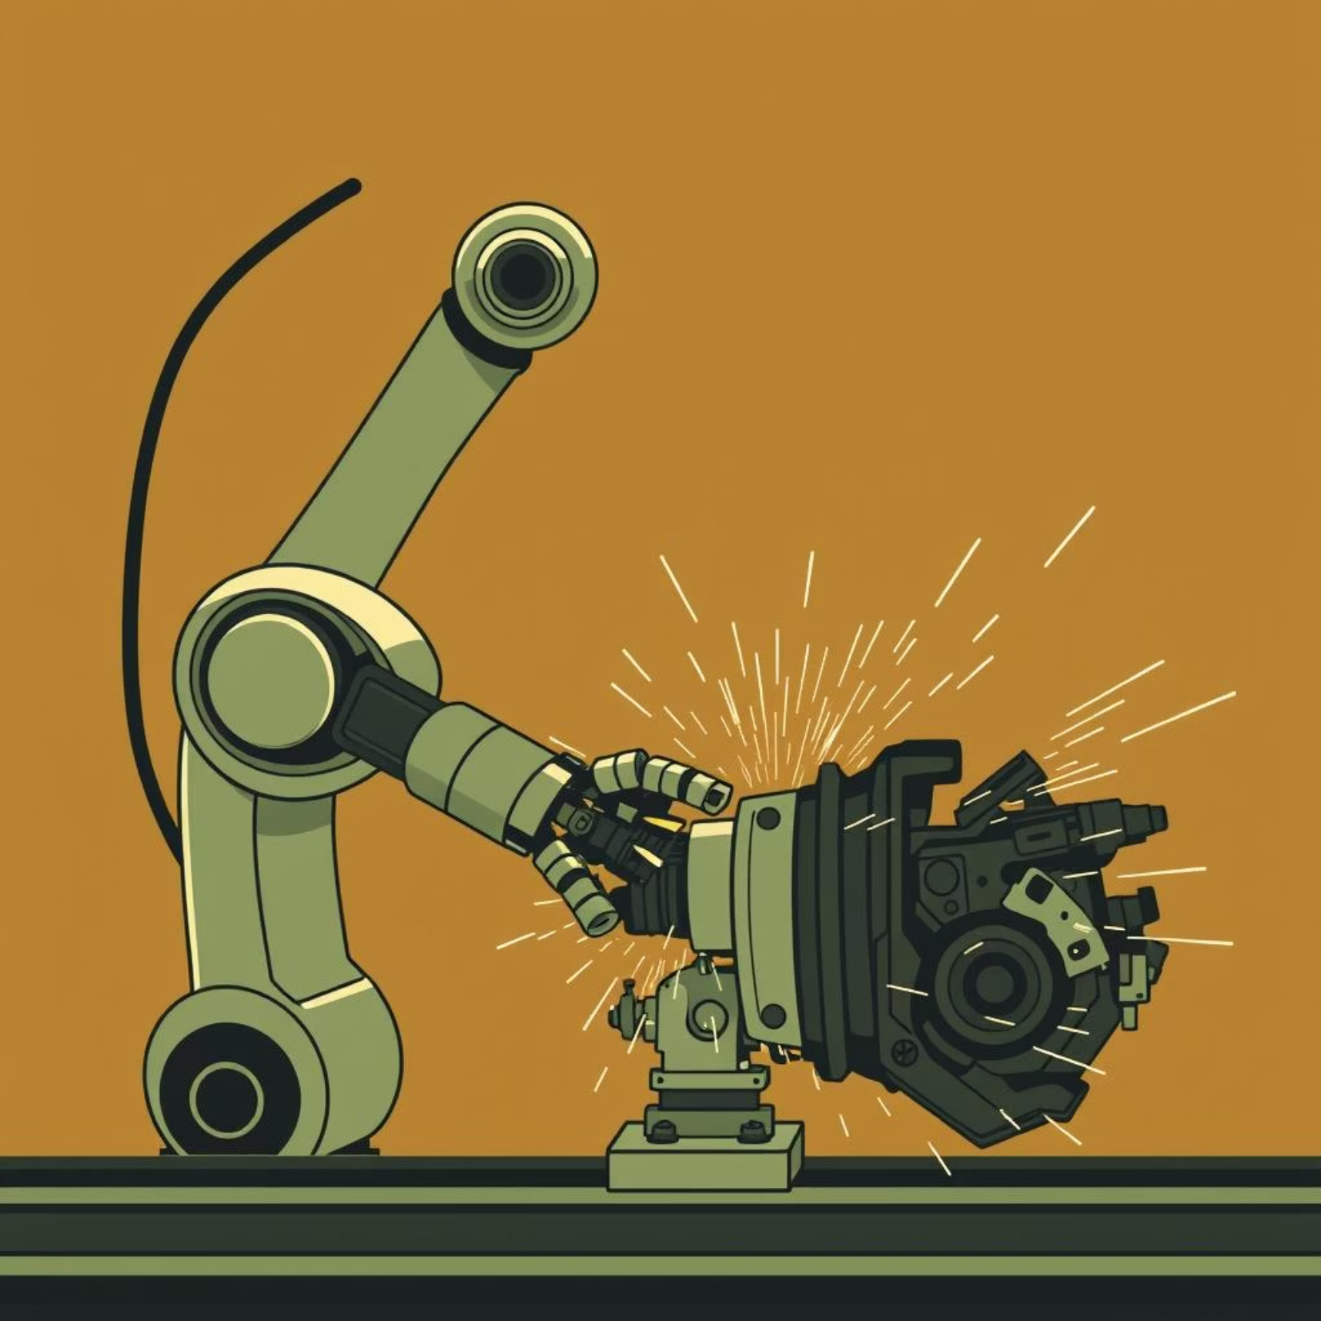
La Redéfinition des Rôles Professionnels
L'Automatisation et la Transformation des
Tâches
L'automatisation remplace progressivement les tâches répétitives et prévisibles dans divers secteurs, augmentant l'efficacité mais suscitant des inquiétudes quant à la pérennité de certains emplois.

Slide 11

Vers de Nouveaux Métiers et Compétences
1
2
3
Émergence de Nouveaux Métiers
Nécessité de Montée en Compétences
Impact sur les Structures Sociales

Slide 12
Un Bouleversement des Structures Sociales
Inégalités et Exclusion Numérique
Transformation du Lien Social et des Organisations
Le développement de la robotique, sans politiques sociales adaptées, risque d'aggraver les inégalités. Une "fracture robotique" pourrait s'ajouter à la fracture numérique, excluant les travailleurs peu qualifiés.
L'intégration des robots modifie les interactions humaines au travail. Bien qu'ils allègent le fardeau, comme les robots TUG dans les hôpitaux, ils peuvent appauvrir les liens sociaux et remettre en question la nature du travail comme facteur de socialisation.
Même les emplois hautement qualifiés ne sont pas à l'abri, les algorithmes pouvant rédiger des articles, analyser des diagnostics médicaux ou prendre des décisions financières.
Les entreprises doivent aussi repenser leur organisation, avec des risques de perte d'autonomie et de déshumanisation du travail via la supervision algorithmique.

Slide 13



Des Enjeux Éthiques Cruciaux
La Question de la Responsabilité
Biais et Transparence des Algorithmes
L'Humanité Face à la Machine
Il est urgent de penser collectivement les régulations, formations et garde-fous pour que cette révolution technologique soit au service de l'humain.

Slide 14
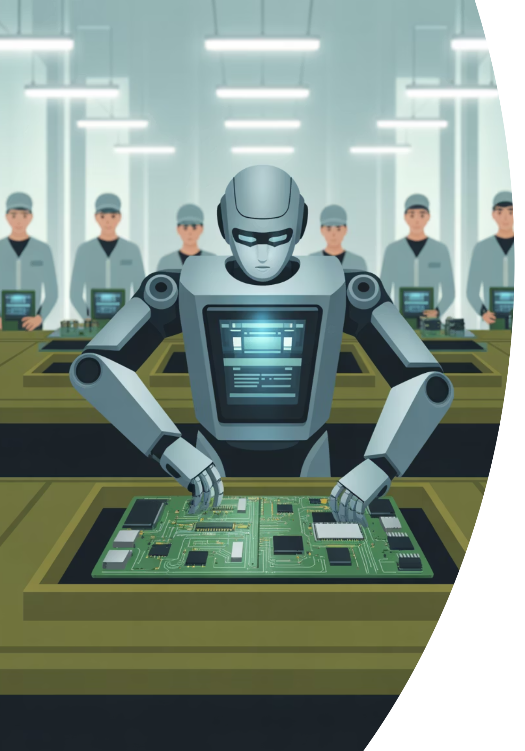

La Robotisation Informatisée : Levier de Performance Économique Industrielle
Une analyse stratégique pour les décideurs industriels en quête d'amélioration de leur compétitivité économique

Slide 15
Productivité accrue et réduction des coûts unitaires
20-30%
15-25%
Gains de productivité
Baisse du coût unitaire
Constatés dans les 3 à 5 ans suivant l'investissement en robotisation
Réduction significative selon les secteurs industriels (Source: IFR)
Les robots informatisés contribuent directement à ces performances économiques grâce à leur fonctionnement continu, la réduction des temps de cycle, et l'exécution précise des tâches complexes. Ils diminuent également les pertes, rebuts et non-conformités tout en optimisant l'usage des matières premières et de l'énergie.

Slide 16
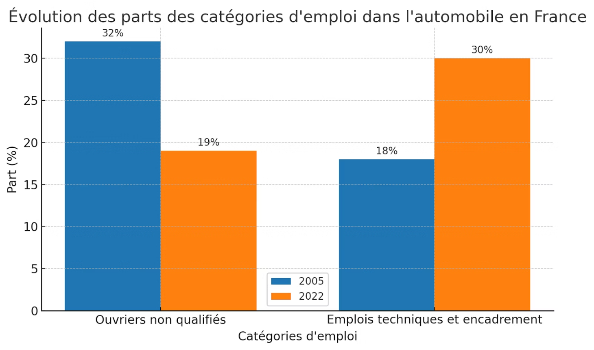


Valeur ajoutée et transformation des compétences
La robotisation transforme fondamentalement la structure des emplois industriels, avec une évolution mesurable de la qualification des effectifs.
Réduction
Emplois peu qualifiés et tâches répétitives
Création
Postes techniques et d'encadrement mieux rémunérés
Évolution de la structure des emplois dans l'industrie automobile française
Cette transformation génère une augmentation de la valeur ajoutée par salarié de 10% à 15% sur cinq ans dans certains secteurs comme l'agroalimentaire et l'industrie pharmaceutique.

Slide 17
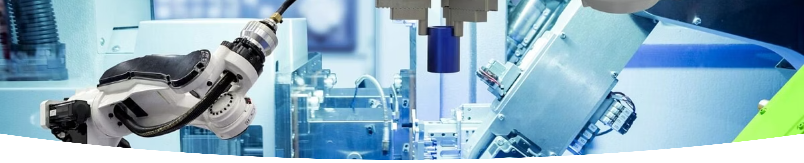
Impact sur la compétitivité internationale
Compétitivité à l'export
Relocalisation industrielle
Capacité d'innovation
62% des entreprises françaises robotisées constatent une amélioration de leur position sur les marchés internationaux (Symop-IFR, 2023)
28% des entreprises ont rapatrié une partie de leur production initialement délocalisée dans des pays à bas coûts (DGE)
45% des industriels réinvestissent les marges supplémentaires dans l'innovation produit et la montée en gamme

Slide 18



Retour sur investissement et perspectives économiques
Phase 1: Investissement initial
Acquisition et intégration des solutions robotisées (1-2 ans)
Phase 2: Optimisation opérationnelle
Hausse de productivité de 25-30% et réduction des coûts unitaires (2-5 ans)
Phase 3: Consolidation compétitive
Renforcement des positions sur les marchés nationaux et internationaux, augmentation de la valeur ajoutée de 12% en moyenne (5+ ans)
Les entreprises industrielles françaises qui ont massivement investi dans la robotisation démontrent une résilience économique supérieure face aux chocs conjoncturels et une capacité accrue à maintenir des emplois qualifiés sur le territoire national.

Slide 19

Conclusion

